Slide 1

CHÀO MỪNG CÁC CON
ĐẾN VỚI TIẾT HỌC

Slide 2





Cách chơi
Để giúp nhím nâu vượt qua con đường đầy khó khăn trở về với ngôi nhà của mình.
Các em học sinh sẽ trả lời từng câu hỏi tương ứng với từng chướng ngại vật trên đường.
Chúc các em loại bỏ được nhiều chướng ngại vật.

Slide 3



3
1

Slide 4



Hình vẽ dưới đây có mấy điểm?
15
14
13
12
11
10
9
8
7
6
5
4
3
2
1
0
A. 3
C.2
B.4
D.1

Slide 5
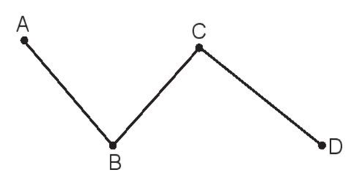
Hình vẽ dưới đây có mấy đoạn?
15
14
13
12
11
10
9
8
7
6
5
4
3
2
1
0
A. 4
C.2
B. 3
D. 5

Slide 6
9 + 6= ?
Câu Hỏi
15
14
13
12
11
10
9
8
7
6
5
4
3
2
1
0
A.13
C. 15
B.12
D.14

Slide 7





To¸n
Bài 44: độ dài đoạn thẳng,
Độ dài đường gấp khúc.

Slide 8
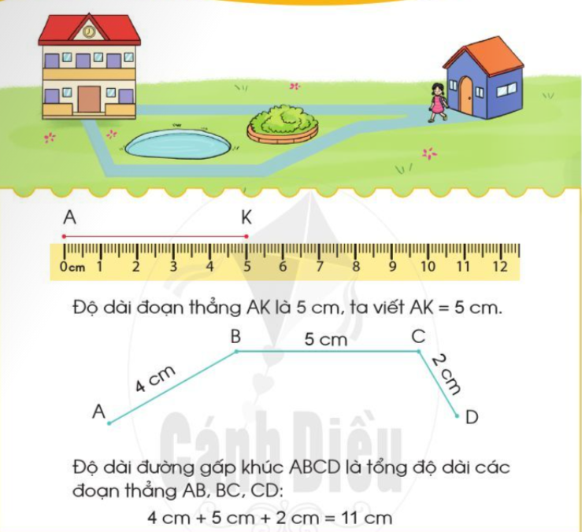

Slide 9

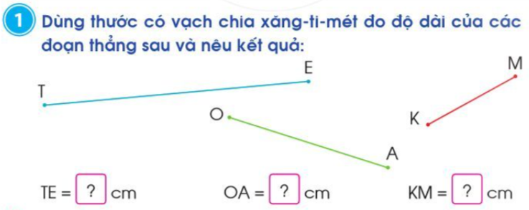
8
5
3

Slide 10
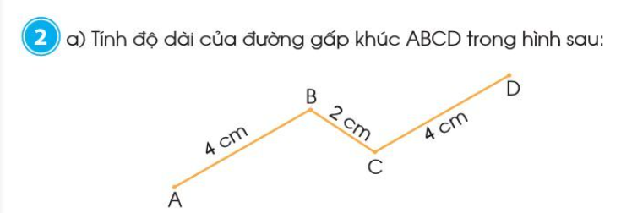
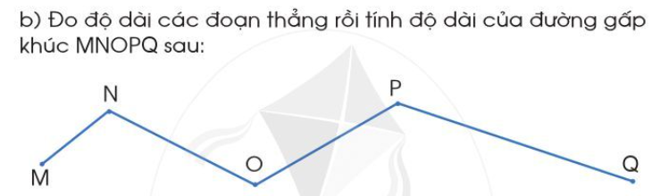
4 + 2 + 4 = 10 cm
2 + 4 + 4 +6 = 16 cm

Slide 11
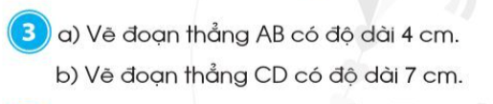

Slide 12

6+2+ 3+ 2+ 1 +4 = 18 dm
9+6= 15 dm
14 dm
Đường đi của nhím đen ngắn nhất , đường đi của nhím nâu dài nhất

Slide 13


HẸN GẶP LẠI

